Slide 1
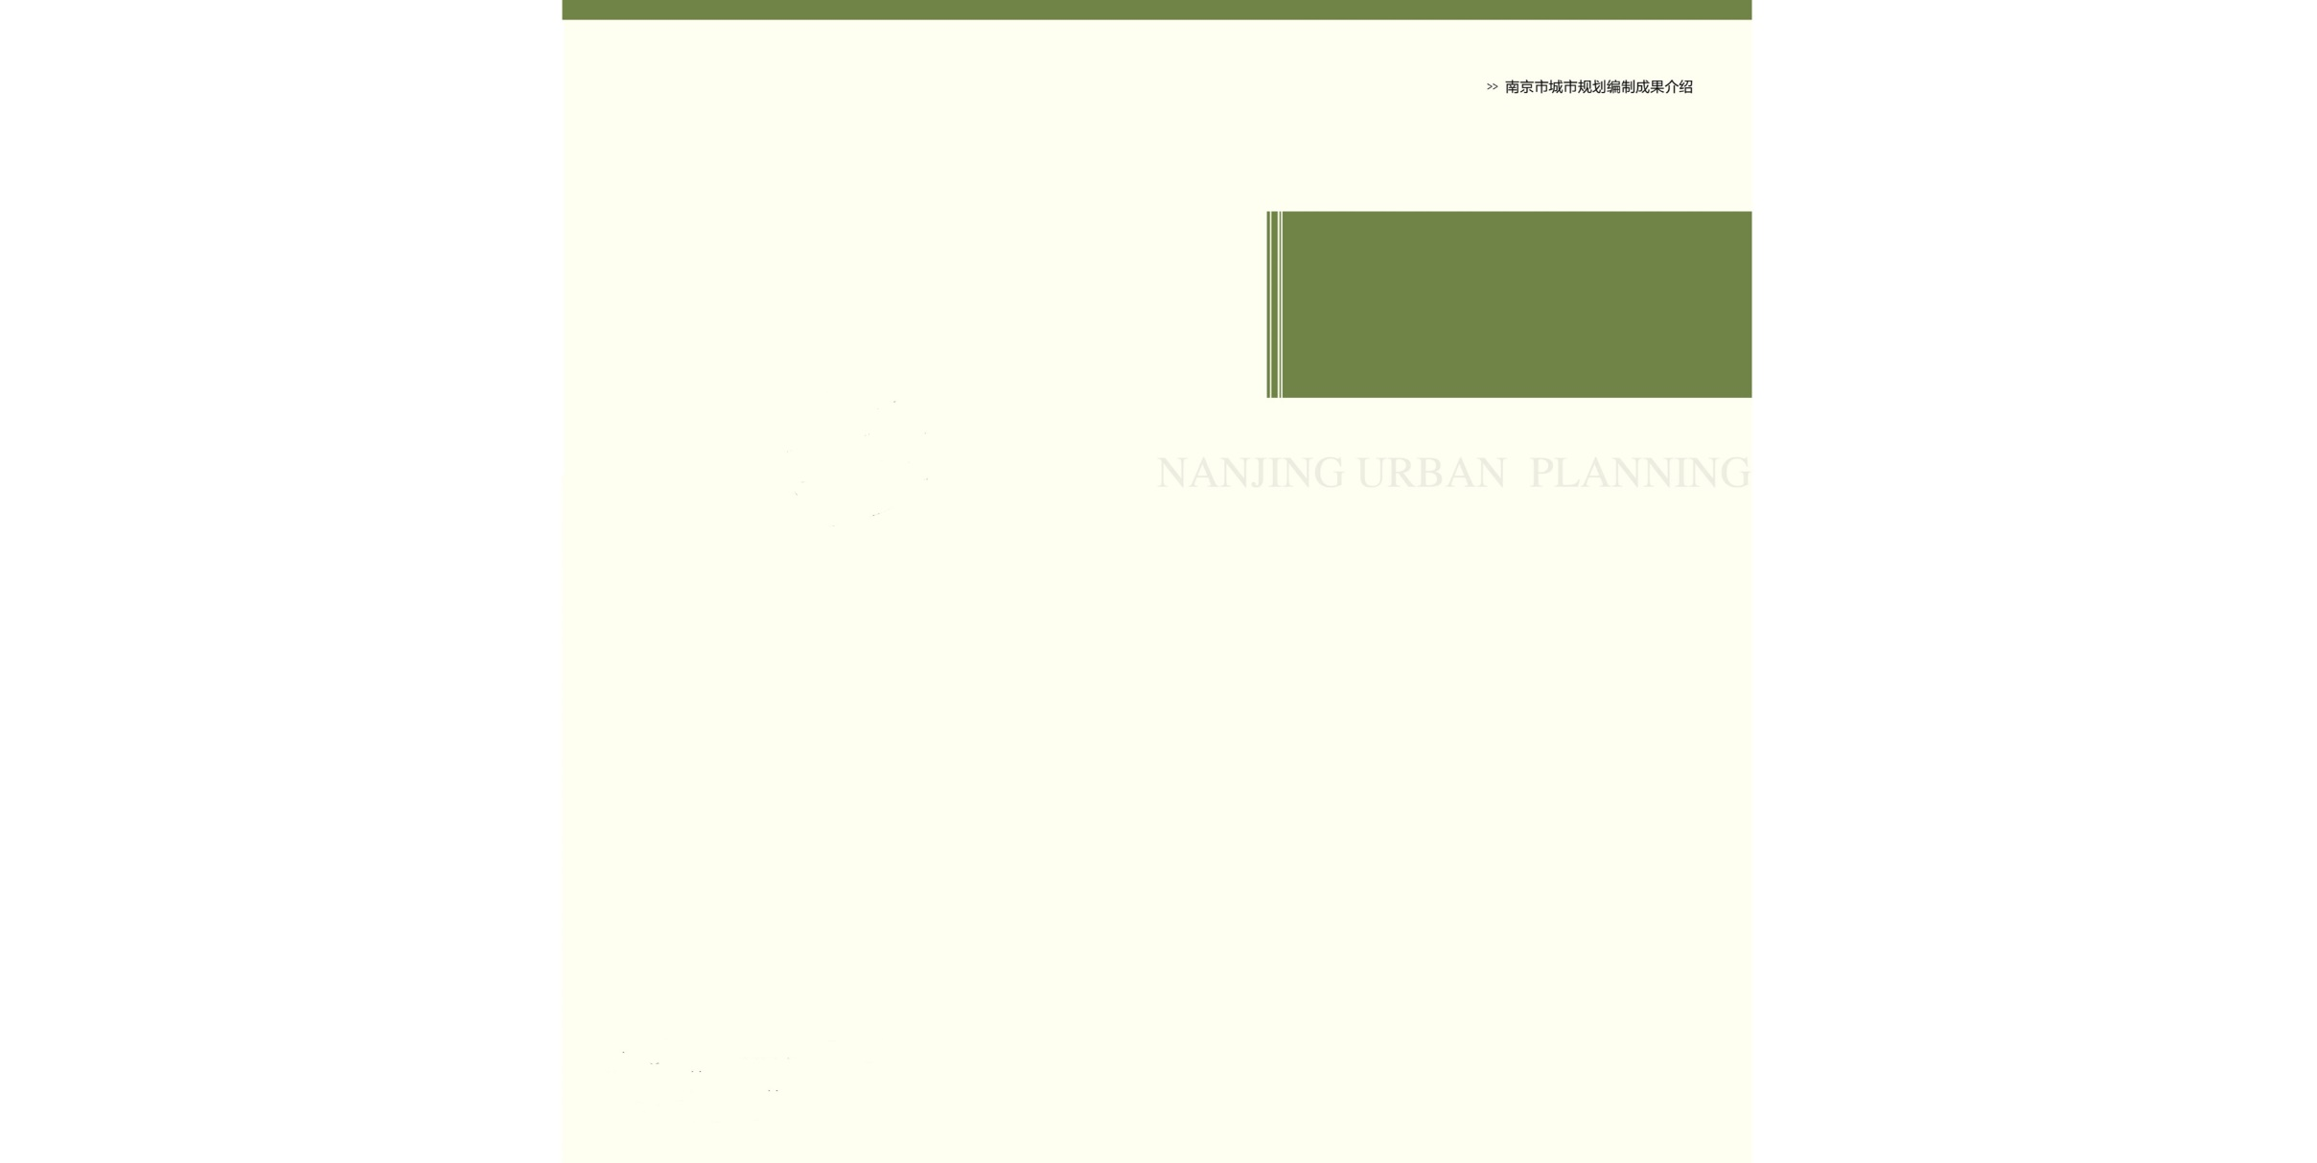
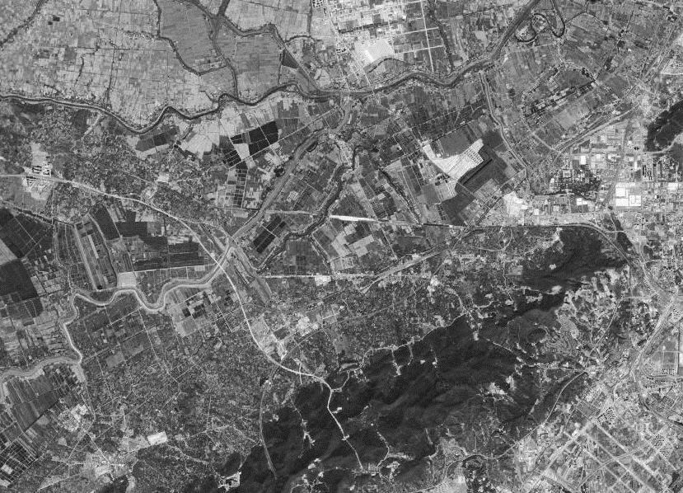
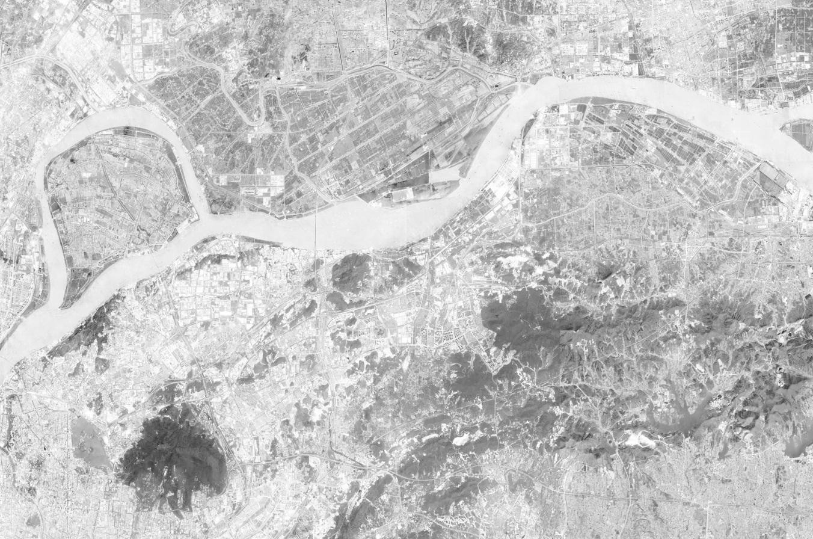
前言
为进一步助推仙林副城仙鹤片区建设，满足日益增长的养老需求，拟在大浦塘北侧打造医养结合精品型养老社区，优化社会福利用地规模、空间形态及建设指标，增强养老、商业、地下停车等功能，实现区域服务功能优化提升目标。同时对减少的绿地面积按照全区总量平衡的原则在区内补偿，涉及优化EAe020-13、EAe020-18规划管理单元内用地布局、增补绿地。南京市规划和自然资源局栖霞分局会同仙林大学城管委会编制了《南京仙林副城仙鹤片区控制性详细规划》EAe020-13、15、18规划管理单元图则修改成果。
根据《中华人民共和国城乡规划法》，现将经市政府批复的《南京仙林副城仙鹤片区控制性详细规划》EAe020-13、15、18规划管理单元图则修改成果向社会予以公布。
《南京仙林副城仙鹤片区控制性详细规划》EAe020-13、15、18规划管理单元图则修改
说明
1、本材料是为方便公众了解城市规划而制作的参考性文件。
2、本次管理单元图则修改是城市发展的控制与引导性文件，不代表具体的项目实施计划和实施方案。一旦有建设行为，应依据批准的具体项目建设方案实施。
3、城市规划是不断优化更新的过程，规划内容以南京市规划和自然资源局存档备查的最新版本为准，同一地区同内容深度规划若有更新，南京市规划和自然资源局将依法及时在网站上公布，本材料自动作废。
地址：南京市栖霞区仙林文枢东路10号
南京市规划和自然资源局 二O二二年七月
4、本材料版权及解释权归南京市规划和自然资源局所有，未取得版权人的书
邮编：210046
面授权，谢绝改变、分发、发布或使用本材料图文资料。
网址：http://ghj.nanjing.gov.cn/
电话：025-85311315

Slide 2
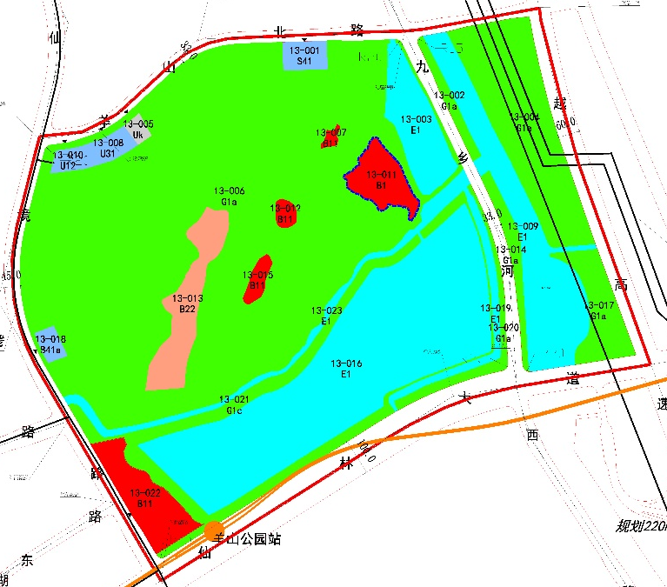
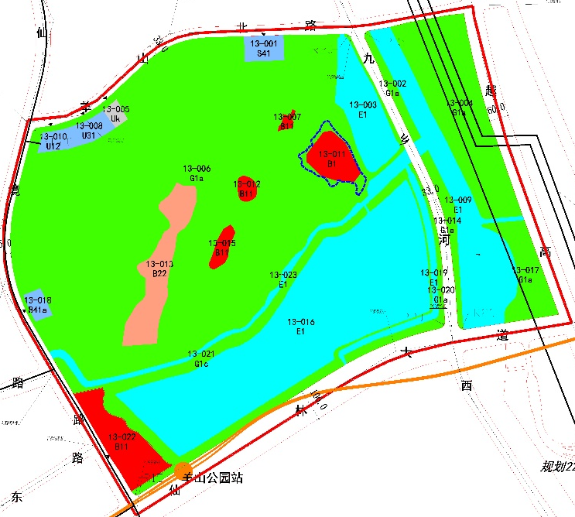
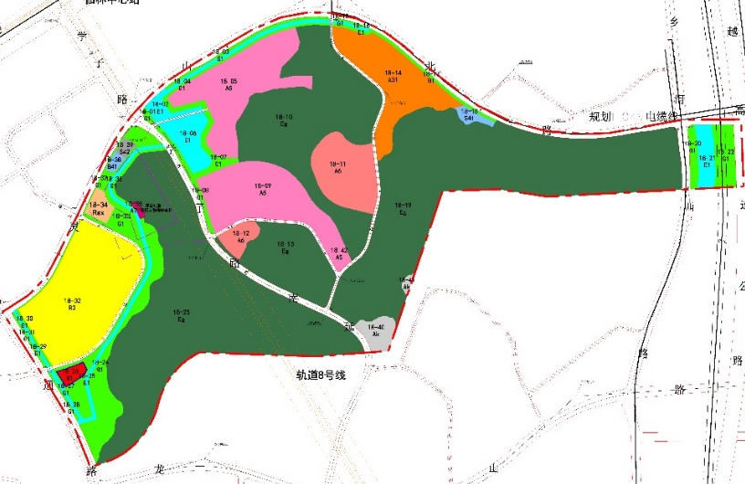
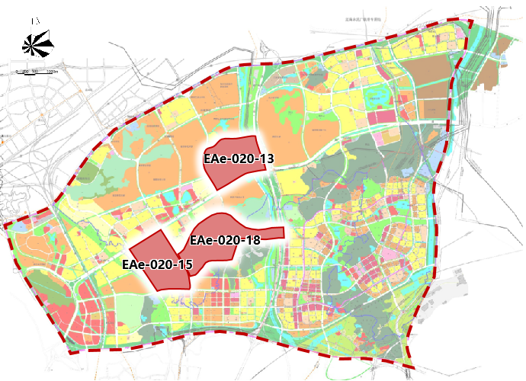
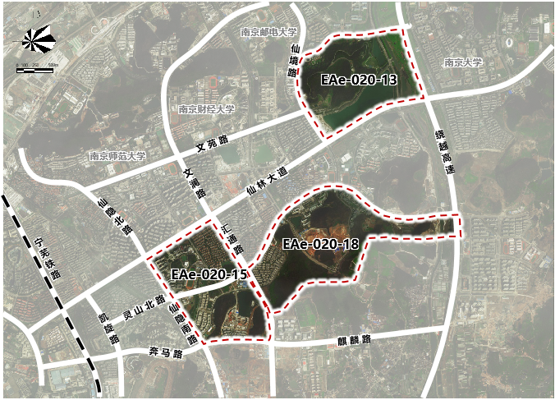
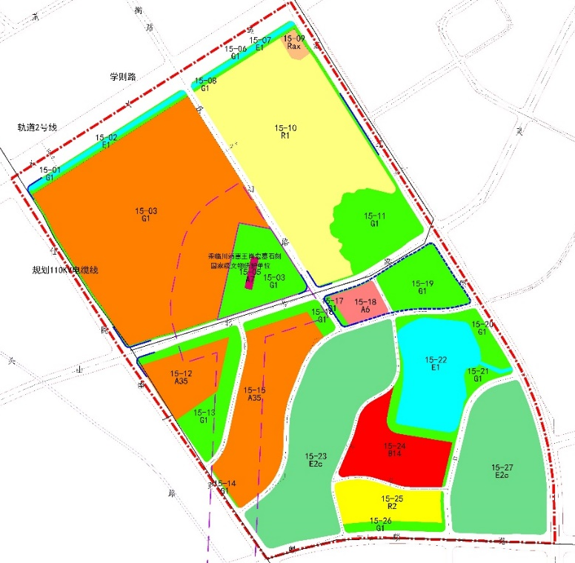

《南京仙林副城仙鹤片区控制性详细规划》EAe020-13、15、18规划管理单元图则修改
项目概况
调整前后对比
调整前后对比
EAe020-13、15、18图则单元位于仙鹤片区，在灵山——龙王山生态廊道上。
EAe020-13范围：北至羊山北路，南至仙林大道，西至仙境路，东至绕越高速，面积178.27公顷。
EAe020-15范围：北至仙林大道，南至麒麟路，西至仙隐南路，东至汇通路，面积176.28公顷。
EAe020-18范围：北至灵山北路，南至灵山，西至汇通路，东至灵山，面积208.50公顷。
EAe020-13规划管理单元图则调整前
EAe020-13规划管理单元图则调整后
EAe020-18规划管理单元图则调整前
EAe020-18规划管理单元图则调整后
EAe020-15规划管理单元图则调整前
EAe020-15规划管理单元图则调整后
项目在仙鹤片区的位置
图则调整单元范围
单元图则修改内容
增加大浦塘北侧社会福利用地面积，减少道路与公园绿地面积，取消15-18和15-19地块间12米支路，中部预留32米绿化带，作为公共休憩空间，地下设置公共停车场，为大浦塘公园服务。修改后，EAe020-15-19地块用地性质由公园绿地调整为社会福利用地，用地面积由4.14调整为3.56公顷，容积率≤1.1，建筑高度≤15米，可兼容建筑面积不超过地上总建筑面积10%的商业。Ae020-15-17、18地块边界优化，其余不变。新增EAe020-15-28地块，用地性质为公园绿地，用地面积0.74公顷。绿地减少的面积在EAe020-13、EAe020-18图则单元等补充。
批准 单位 | 南京市人民政府
批准 文号 | 宁政复〔2022〕69号
动态 更新 信息栏

